Slide 1
GIT – REPOSITORIO DISTRIBUIDO
1er Curso – DAW
Entornos de Desarrollo
“Una jornada de mil millas debe comenzar con un primer paso”
Lao-Tse

Slide 2
ÍNDICE DE CONTENIDOS
Introducción a Git
SVN Vs Git
SVN Workflow
Git workflow
Instalación de Git
GitHub
TortoiseGit (Instalación)
Día a Día con Git
Webgrafía

Slide 3
Introducción a GIT
Git es un sistema de control de versiones distribuido.
Control de versiones:
Optimiza y agiliza el trabajo colaborativo.
Gestiona los cambios llevados a cabo en los recursos de un proyecto por cada uno de los miembros del equipo.
Distribuido:
A pesar de que puede existir una copia central repositorio del proyecto (repositorio remoto), quizás la característica más importante de Git es que cada uno de los miembros del equipo cuenta con una copia local (repositorio local) del repositorio remoto. Es por eso, que se dice que el repositorio se encuentra distribuido entre todos los componentes del equipo de trabajo.

Slide 4
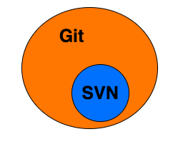
SVN Vs Git
El propósito de Git es exactamente el mismo que el de SVN: La gestión del versionado del código desarrollado por un equipo de trabajo. Por tanto, las operaciones que podíamos llevar a cabo con SVN, podremos seguir haciéndolas con Git.
Sin embargo, existen 2 diferencias sustanciales entre SVN y Git que acarrean implicaciones:
Diferencia 1: Con Git cada miembro del equipo cuenta con una copia local del repositorio remoto.
Aporta seguridad ya que en caso de caída del nodo central (remoto) cada desarrollador puede seguir trabajando con su repositorio local.
Aporta complejidad en el modo de operación de Git (Aparecen elementos o etapas intermedias).
Diferencia 2: Aparecen nuevas operaciones para interactuar con las etapas intermedias. Cambia la nomenclatura y significado de las operaciones que se pueden hacer con Git.
Podemos ver Git como un superconjunto de SVN:

Slide 5
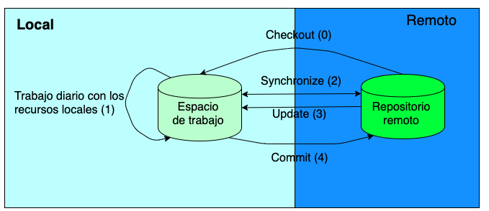
SNV Workflow (I)

Slide 6
SVN Workflow (II)
Checkout: Operación que sólo se hace una vez al comienzo del trabajo con el repositorio remoto. Trae al espacio de trabajo local todos los recursos del repositorio remoto.
Synchronize: Comparación de los cambios realizados en los recursos del espacio de trabajo local, con los posibles cambios realizados por otros desarrolladores y ya actualizados en el repositorio remoto.
Update: Actualizar el espacio de trabajo local con los cambios realizados por otros desarrolladores que han actualizado el repositorio remoto. (Sólo si no hay conflictos!!!! En caso de conflictos, primero se deben resolver.)
Commit: Llevar los cambios que tenemos en el espacio de trabajo local al repositorio remoto.

Slide 7
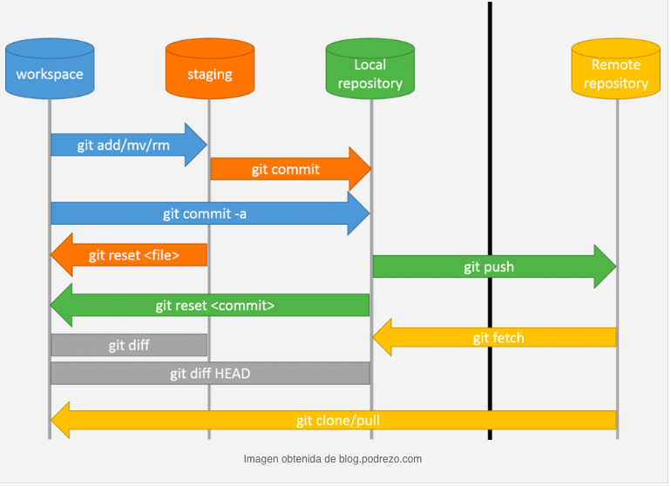
Git Workflow (I)

Slide 8
Git Workflow (II)
Comparando los 2 flujos de trabajo observamos que los elementos que coinciden son el Espacio de trabajo local y el Repositorio Remoto.
Vemos igualmente que aparecen nuevas etapas o elementos intermedios en el workflow de Git. Las etapas intermedias corresponden a Staging y Repositorio Local.
Staging: Cuando se hacen cambios o se crean nuevos recursos en el espacio de trabajo local se deben identificar antes de llevar a cabo cualquier otra operación (normalmente commit) con ellos. Para ello se usa el comando add.
Repositorio Local: Es la copia que cada desarrollador tiene del repositorio remoto. Interactuaremos con él a través de los comandos commit, checkout, push y fetch.

Slide 9
Git Workflow (III) - Operciones
De entre todas las que aparecen en el diagrama anterior usaremos las siguientes:
Clone: Lleva a cabo una copia del repositorio remoto al repositorio local. Esta operación sólo se debe hacer una vez al comienzo del trabajo con el repositorio remoto.
Add: Añade o identifica los ficheros modificados en el espacio de trabajo local a la zona de staging. Esta operación se debe realizar antes de llevar a cabo el commit.
Commit: Lleva los ficheros de la zona de staging al repositorio local.
Checkout: Operación que actualiza el espacio de trabajo local con el contenido de repositorio local. Normalmente sólo se usa en los cambios de rama.
Push: Actualiza el repositorio remoto con el contenido del repositorio local.
Pull: Actualiza el repositorio local con el contenido del repositorio remoto.

Slide 10
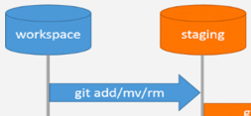
Git Workflow (IV) - Ejerecicio
Trata de localizar en el diagrama cada una de las operaciones explicadas en la diapositiva anterior e identifica que elementos de los que componen el sistema intervienen en cada operación.
Por ejemplo, para la operación add:
Localización en el diagrama ->
Descripción -> Identifica los recursos modificados en el espacio de trabajo y que serán posteriormente ‘commiteados’.
Elementos que intervienen -> Esta operación se realiza entre el espacio de trabajo local (workspace) y la zona intermedia de staging.

Slide 11
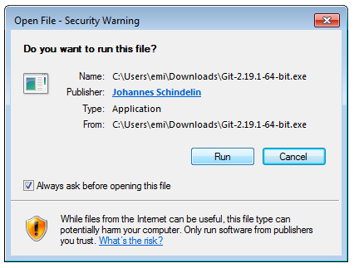
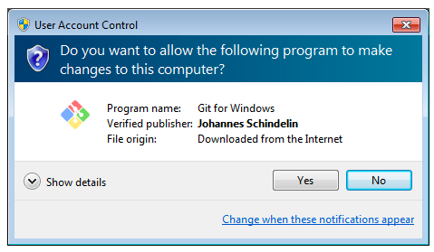
Instalación de Git (I)
Vamos a explicar paso a paso como instalar Git en un sistema Wndows.
1.- Descarga Git para Windows a través de éste enlace: Git for Windows dowloads.
2.- Una vez finalizada la descarga, ejecuta el fichero ejecutable y autoriza la instalación.

Slide 12
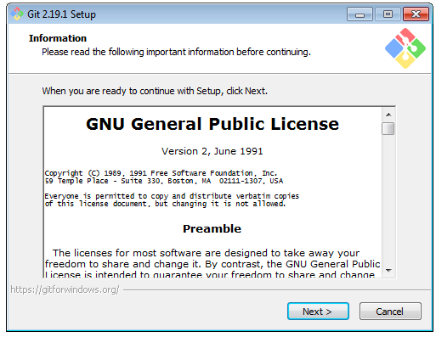
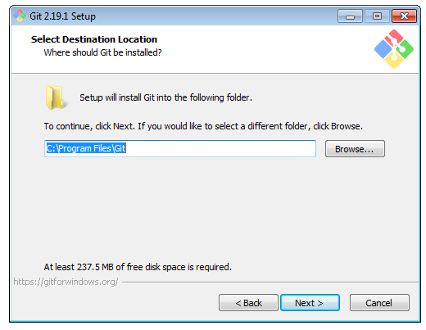
Instalación de Git (II)
3.- Acepta la licencia GPL
4.- Elije la carpeta de instalación. (Se recomienda dejar la de por defecto)

Slide 13
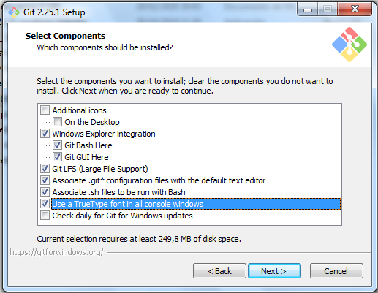
Instalación de Git (III)
Deja los componentes de instalación por defecto, añadiendo únicamente la opción para usar fuentes TrueType.

Slide 14
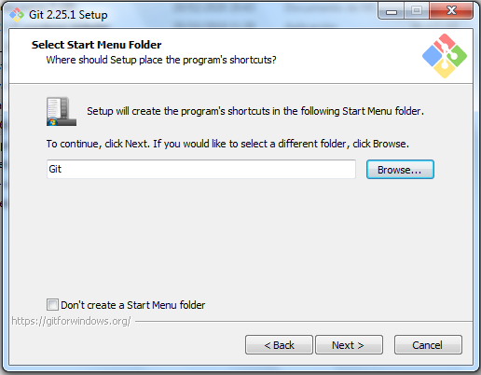
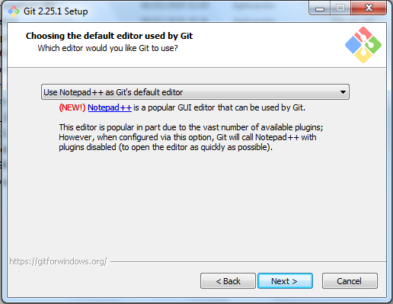
Instalación de Git (IV)
Se le da nombre a la carpeta que se creará en el menú inicio. Podemos dejar la que se recomienda: Git.
Elije el editor por defecto usado por Git. Puedes elegir cualquiera de los que aparecen en la lista desplegable. Yo he elegido Notepad++.

Slide 15
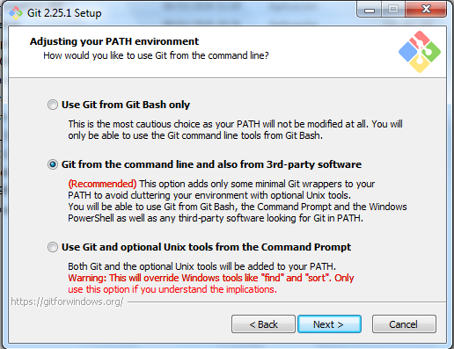
Instalación de Git (V)
En la siguiente ventana deberemos elegir usar Git tanto desde la línea de comandos como desde una aplicación de terceros. En nuestro caso esta aplicación de terceros será TortoiseGit.
El proceso de instalación finaliza. Puedes comprobar la instalación abriendo una consola y tecleando el comando git –versión.

Slide 16
GitHub
GitHub será el sitio web que albergará nuestro Repositorio Remoto.
Como usuarios del repositorio que hemos preparado para el ciclo, lo único que necesitamos es crear una cuenta en GitHub.
Para ello accederemos por aquí GitHub. (https://github.com/join)
Aportar los datos que se piden. IMPORTANTE: USAD LA CUENTA DE CORREO DEL INSTITUTO.
Recordar las credenciales (nombre de usuario y contraseña) de vuestra cuenta, tendréis que usarlas cuando hagáis un Pull por primera vez al repositorio remoto.

Slide 17
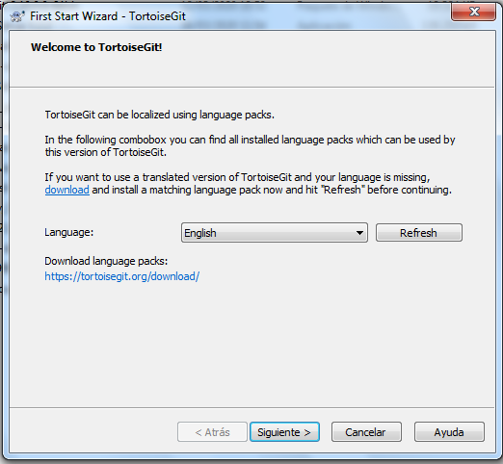
TortoiseGit – Instalación (I)
TortoiseGit será la aplicación de terceros que usaremos para interactuar con nuestro repositorio Git.
Para ello deberemos acceder a https://tortoisegit.org/download/ para descargar una versión apropiada de TortoiseGit.
Ejecutamos el archivo que se descarga y aparecerá la siguiente pantalla en la que deberemos elegir el idioma:

Slide 18
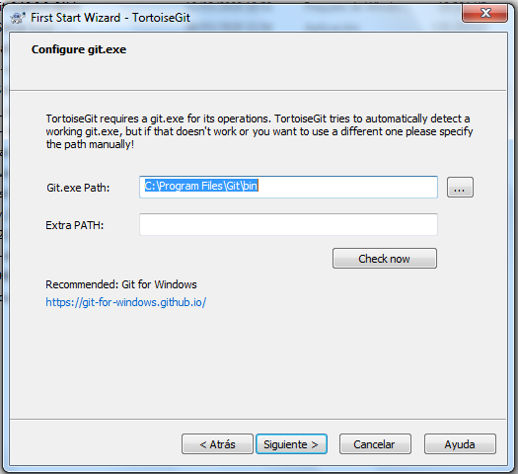
TortoiseGit – Instalación (II)
En la siguiente ventana simplemente deberemos hacer click en siguiente.
Posteriormente, se debe elegir la ubicación del ejecutable Git.exe. Si se ha instalado previamente Git, deberá aparecer la ubicación ya rellena. En caso contrario, instala en primer lugar Git antes que TortoiseGit.

Slide 19
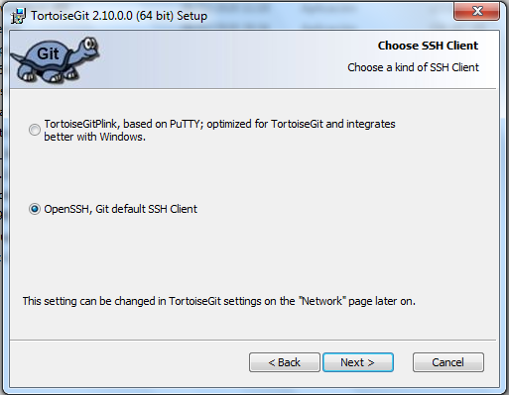
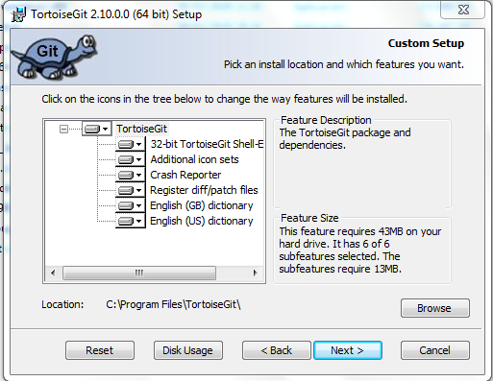
TortoiseGit – Instalación (III)
En las siguientes ventanas haz click en siguiente hasta que llegues a la ventana en la que debes elegir el cliente SSH. Elige OpenSSH:
Puedes comprobar la instalación observando las nuevas opciones del menú contextual cuando se hace click con el botón secundario del ratón sobre una carpeta.
En la siguiente ventana puedes dejar las opciones que aparecen, finalizando la instalación.

Slide 20
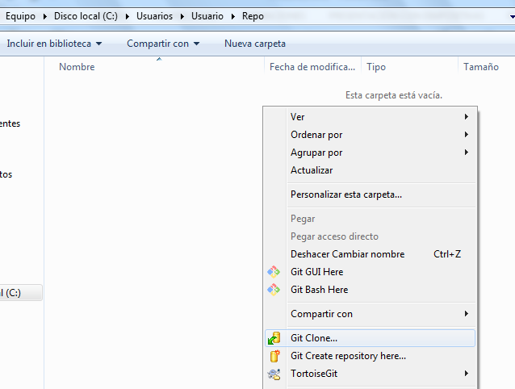
Día a día con Git - Creación y descarga del repositorio remoto (I)
En vuestra carpeta de usuario, crear una carpeta de nombre Repo.
Meteos en la carpeta y haced click con el botón derecho del ratón en un espacio en blanco, debe aparecer el menú contextual de TorotoiseGit.
Elegir la opción Git clone ...

Slide 21
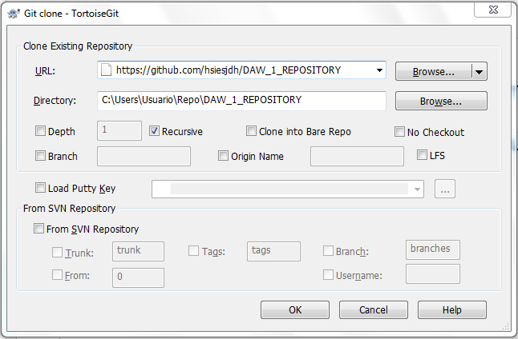
Día a día con Git - Creación y descarga del repositorio remoto (II)
En la nueva ventana que se muestra debemos poner la URL en la que se encuentra el repositorio remoto. (https://github.com/hsiesjdh/DAW_1_REPOSITORY)
El resto de opciones no se modifican. Pulsad sobre OK.

Slide 22
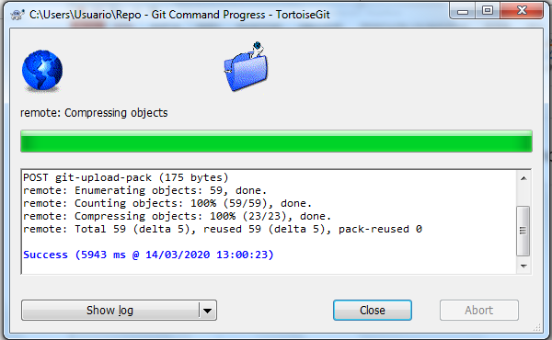
Día a día con Git - Creación y descarga del repositorio remoto (III)
TortoiseGit procede con la conexión y descarga desde la URL aportada.
Se trata de un repositorio remoto público, así que no debería pedir credenciales.
Ya tenemos el repositorio en local con la copia de trabajo, ambos completamente actualizados con la última versión.

Slide 23
Día a día con Git - Estructura del repositorio (I)
En primer lugar, notar que todos los recursos del repositorio tienen un icono asociado indicando que se encuentran bajo el control de versiones.
En cada nivel del árbol de directories tenéis disponible un archivo README.txt, en el que se explica brevemente que puedes encontrar bajo esa carpeta y si es una ubicación para la entrega de tus prácticas.

Slide 24

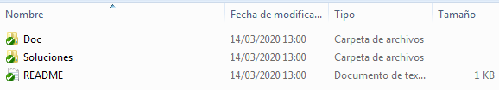
Día a día con Git - Estructura del repositorio (II)
En la carpeta Doc dejaré tanto la teoría como los enunciados de los ejercicios. Se encuentra dividida en los diferentes módulos que tenemos: BD, Prog, Ent y Marcas.
En la carpeta Soluciones, por su parte, deberéis subir vuestras soluciones para cada ejercicio propuesto. Tenéis una carpeta individualizada para cada uno de vosotros. El formato de los nombres de carpeta se explica en el archivo README.txt en la carpeta destinada para cada modulo.

Slide 25
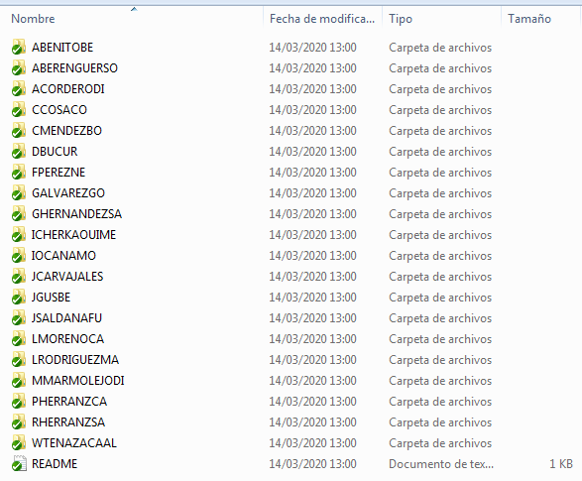
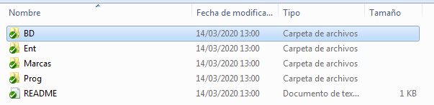
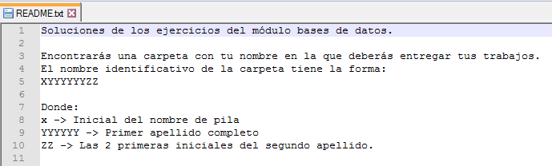
Día a día con Git - Estructura del repositorio (III)

Slide 26
Día a día con Git - Subida de contenido al repositorio (I)
Segun el flujo de trabajo de Git para llegar desde el espacio de trabajo local hasta el repositorio remote debemos seguir una secuancia de pasos.
Sabemos que para generar las soluciones a los ejercicios propuestos, podremos estar trabajando con Eclipse, MySql Workbench, Visual Studio o vuestro editor de texto preferido. Una vez que hayáis terminado la resolución del ejercicio, deberéis coger la solución (workspace de Eclipse o carpeta src, como veáis, el archivo o archivos .sql, los html, los css, js, etc) y copiarla en vuestra carpeta de soluciones según el módulo, dentro del espacio de trabajo del repositorio.
Por ejemplo, si el alumno John Doe genera una solución para un ejercicio y usa Eclipse para ello, John deberá copiar el proyecto Eclipse (o la carpeta src) en el espacio de trabajo del repositorio local, más concretamente en el path: Repo/DAW_1_REPOSITORY/Soluciones/Prog/JOHNDOE

Slide 27
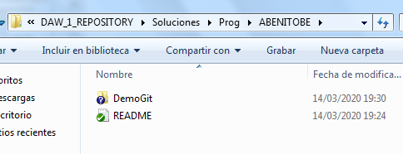
Día a día con Git - Subida de contenido al repositorio (II)
Ahora ya tenemos la solución del ejercicio en la carpeta adecuada del espacio de trabajo del repositorio.
El siguiente paso es añadir los nuevos recursos no versionados bajo el control de versiones de Git, es decir, John debe añadirlos a la zona de Staging. Para ello John Doe deberá hacer click con el botón derecho del ratón sobre la carpeta DemoGit (La solución de John). En el menú contextual elegir TortoiseGit y de entre todas las opciones elegir Add… aparecerá un popup con los recursos que se quieren versionar premarcados.

Slide 28
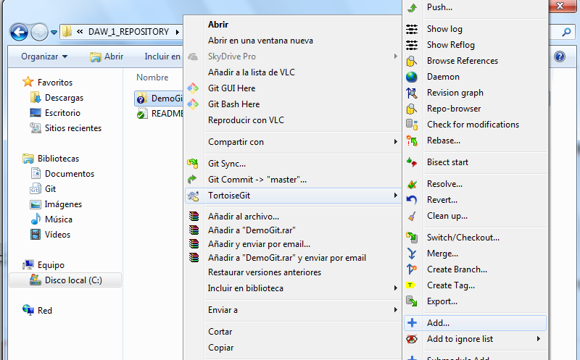
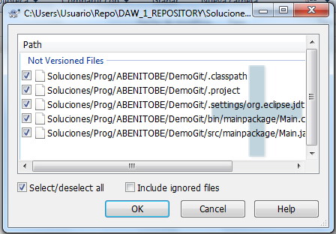
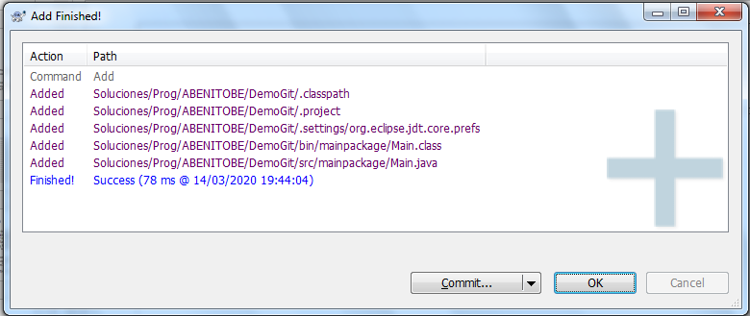
Día a día con Git - Subida de contenido al repositorio (III)
Hacer click en le botón ok
Se informa que los recursos han sido añadidos al Sistema de versionado.

Slide 29
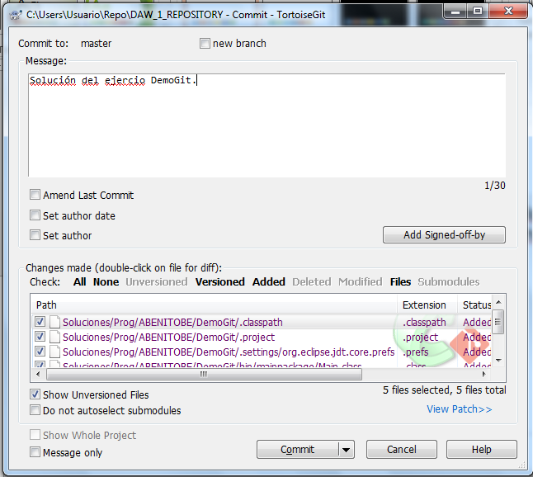
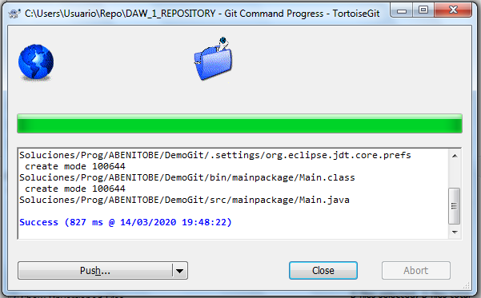
Día a día con Git - Subida de contenido al repositorio (IV)
Podemos hacer commit desde esa misma ventana. Deberemos aportar un comentario explicativo y se vuelve a hacer click sobre commit.

Slide 30
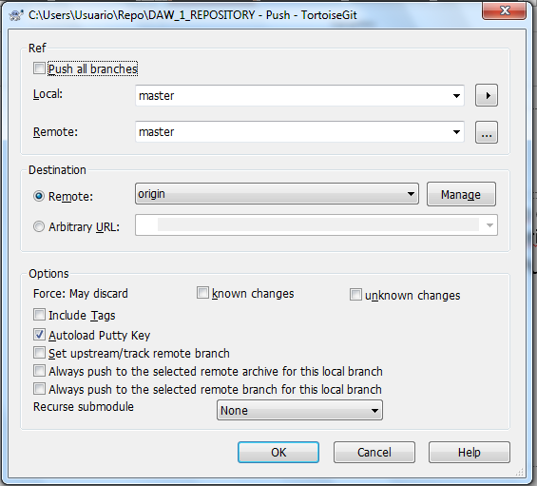
Día a día con Git - Subida de contenido al repositorio (V)
Si todo ha ido bien, tendremos ahora el nuevo recurso en el repositorio local, que es lo que ocurre cuando John hace commit. Ahora deberemos subirlo al repositorio remoto.
Para ello, en esta misma ventana haremos click sobre el boton Push. En la siguiente ventana dejaremos todas las opciones sin modificar y hacemos click sobre ok.

Slide 31
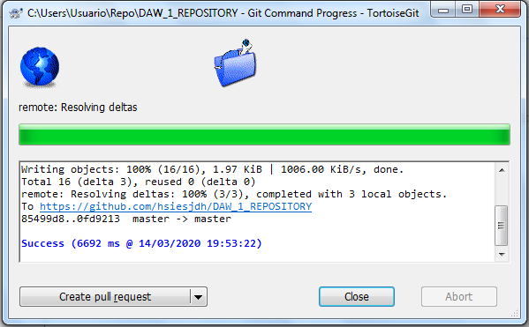
Día a día con Git - Subida de contenido al repositorio (VI)
Hay que tener en cuenta que la primera vez que se hace un push os debería pedir los datos de autenticación, por lo tanto deberéis introducir vuestro nombre de ususario y la password que usastéis en en el proceso de creación de vuestro cuenta en GitHub.
Si todo ha ido bien debería aparecer una ventana como esta:

Slide 32
Día a día con Git – Descarga de contenido (I)
Como ya hemos comentado podréis localizar tanto la teoría como los enunciados de los ejercicios en la carpeta correspondiente a cada módulo bajo la carpeta Doc del repositorio. Para ello, deberéis actualizar vuestro Repositorio Local y vuestro Espacio de Trabajo Local.
La actualización de ambas áreas (Repo Local y Espacio de Trabajo Local) lo podemos hacer mediante la operación pull.
Cada vez que queramos actualizarnos nos situaremos sobre la carpeta raíz de nuestro Espacio de Trabajo Local y haremos click con el botón derecho del ratón.

Slide 33
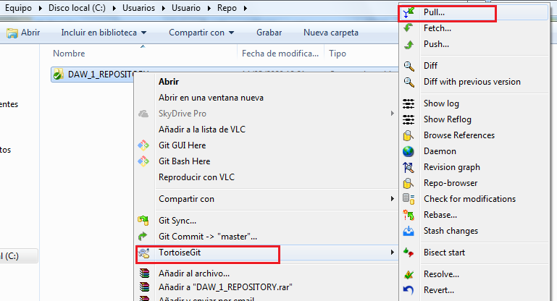
Día a día con Git – Descarga de contenido (II)
Deberéis elegir TortoiseGit y el el submenú elegir Pull …

Slide 34
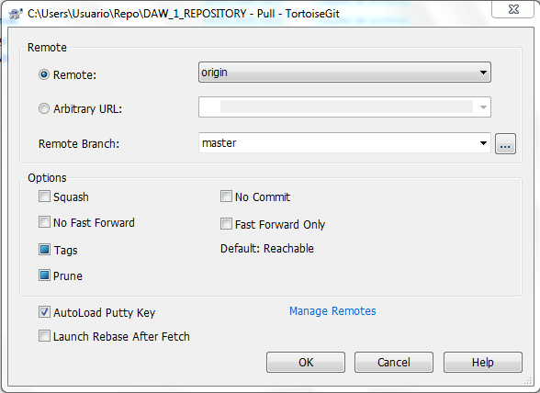
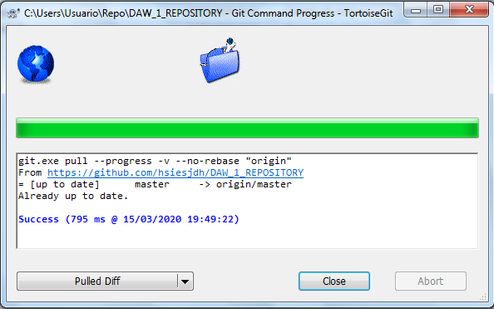
Día a día con Git – Descarga de contenido (III)
En la siguiente ventana deberemos dejar todas las opciones tal como están y, pulsamos sobre el botón OK.
La siguiente ventana será como la siguiente:

Slide 35
Webgrafía
https://git-scm.com/docs
https://tortoisesvn.net/docs/release/TortoiseSVN_es/
https://guides.github.com/

